Slide 1
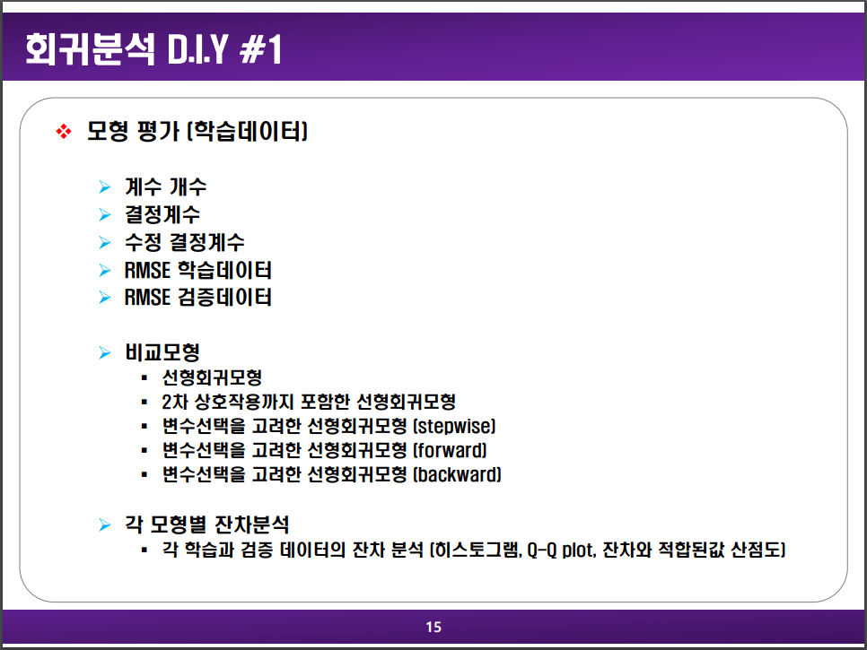

Slide 2
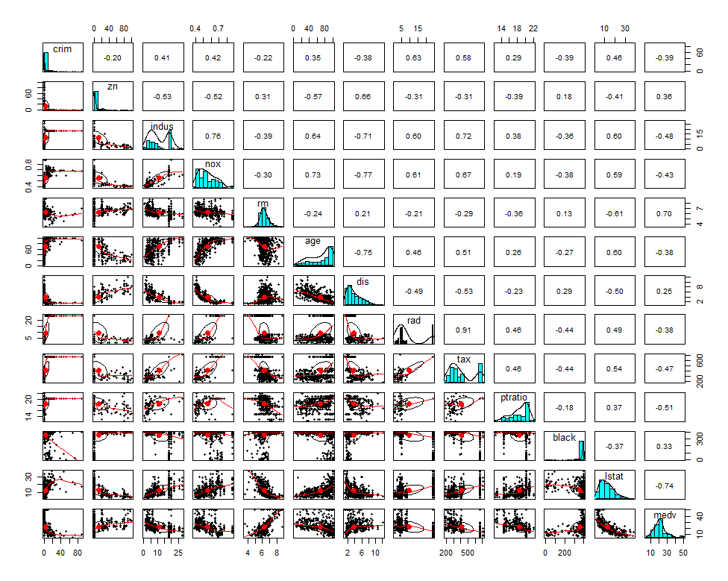
상관 계수

Slide 3
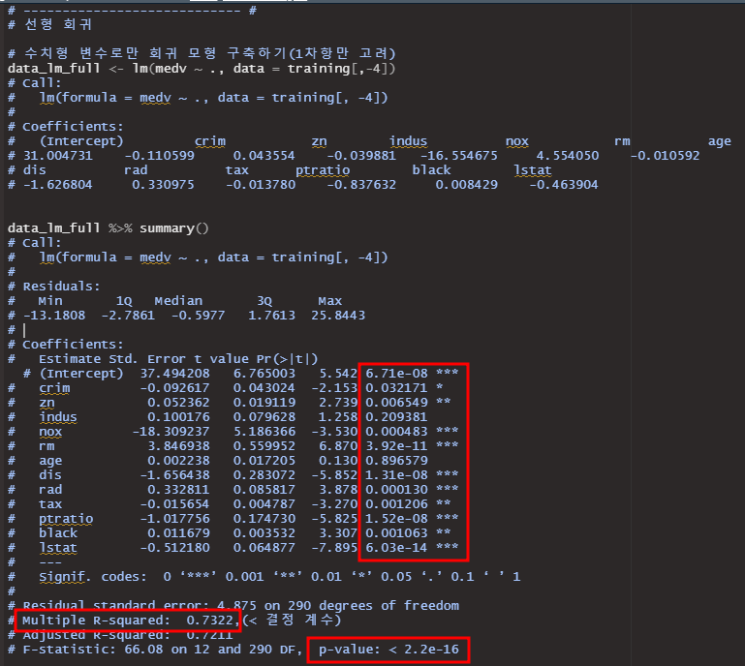
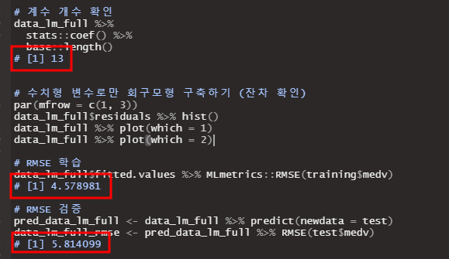
선형 회귀 모형
계수 개수는 13개
RMSE 학습 값 4.578981
회귀 계수 유의성
RMSE 학습 검증값 5.814099
결정 계수 0.7322
모형 적합성 2.2e-16

Slide 4
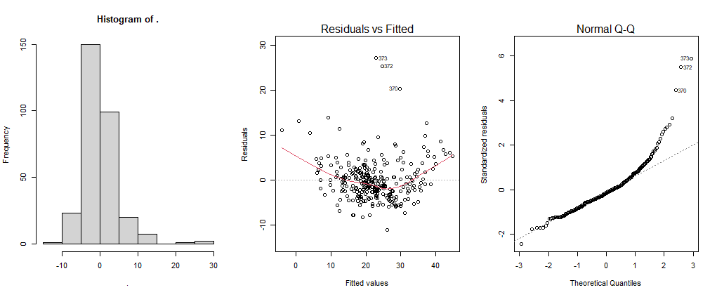
선형 회귀 모형
잔차가 정규분포를 이루고 있다.
몇 개의 이상치를 제외하고는 0을 중심으로 잔차가 랜덤하게 분포해 있어 선형성을 만족한다.
Q-Q plot의 직선을 따르고 있어 정규성을 만족한다.

Slide 5
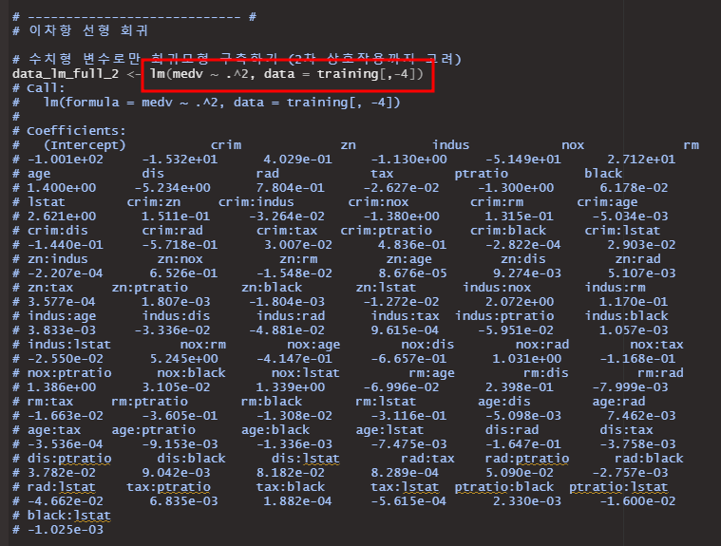
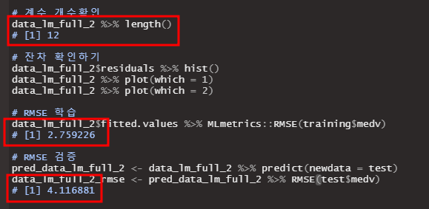
2차 상호작용까지 포함한 선형회귀모형
계수 개수는 12개
RMSE 학습 값 2.759226
RMSE 학습 검증값 4.116881

Slide 6
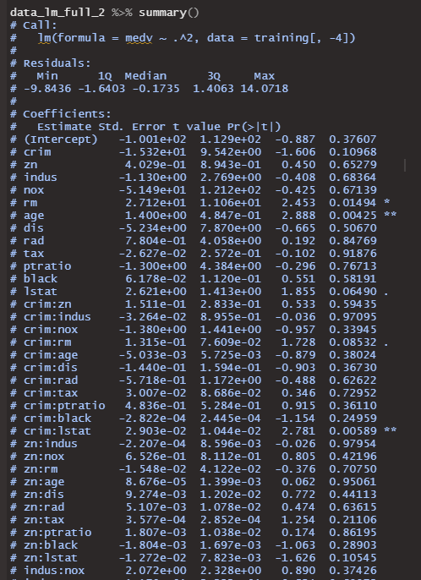
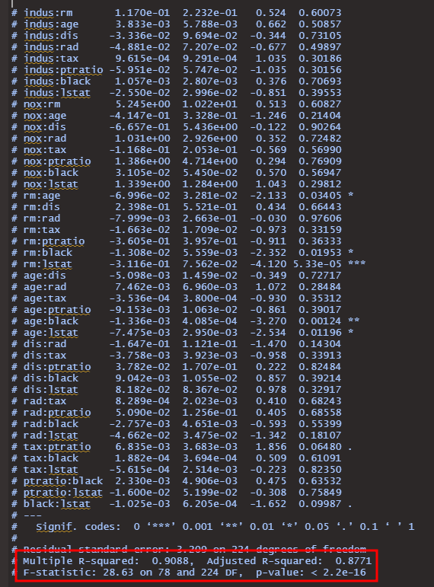
2차 상호작용까지 포함한 선형회귀모형
회귀 계수 유의성
결정 계수 0.9088
모형 적합성 2.2e-16

Slide 7
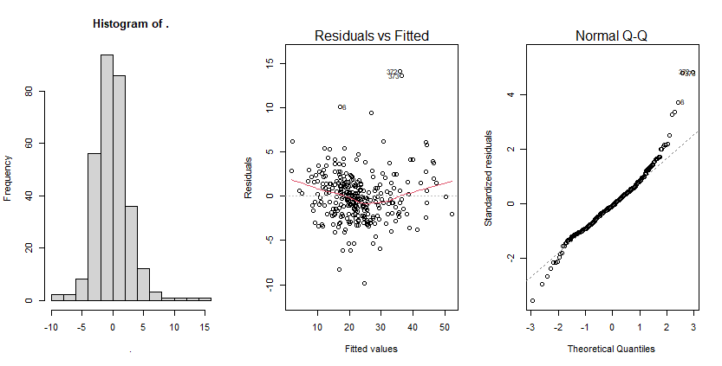
2차 상호작용까지 포함한 선형회귀모형
잔차가 정규분포를 이루고 있다.
몇 개의 이상치를 제외하고는 0을 중심으로 잔차가 랜덤하게 분포해 있어 선형성을 만족한다.
Q-Q plot의 직선을 따르고 있어 정규성을 만족한다.

Slide 8
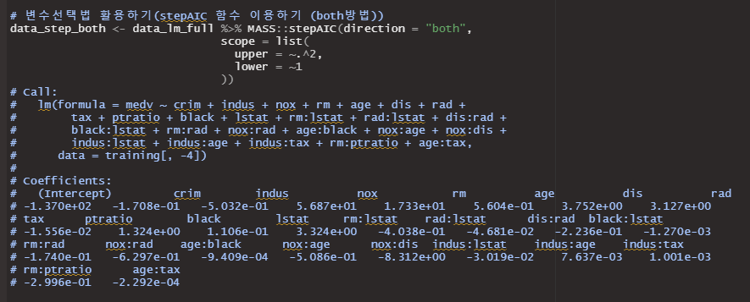
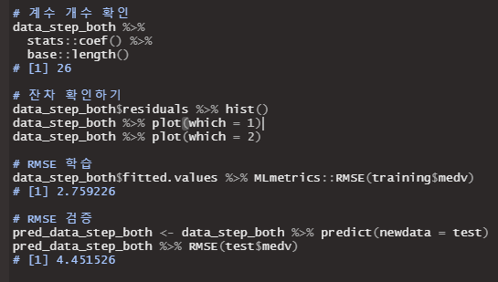
변수선택을 고려한 선형회귀모형 (steppwise)
계수 개수는 26개
RMSE 학습 값 2.759226
RMSE 학습 검증값 4.451526

Slide 9
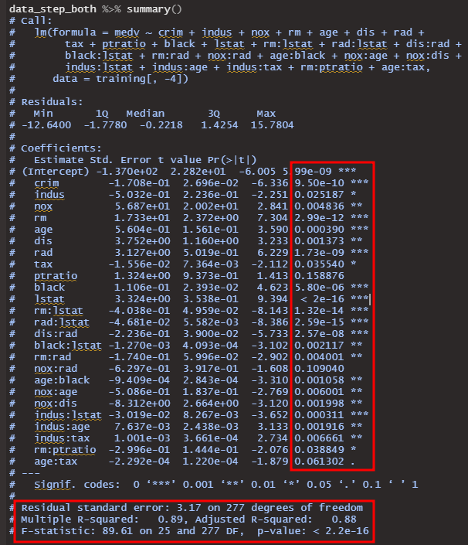
변수선택을 고려한 선형회귀모형 (steppwise)
회귀 계수 유의성
결정 계수 0.89
모형 적합성 2.2e-16

Slide 10
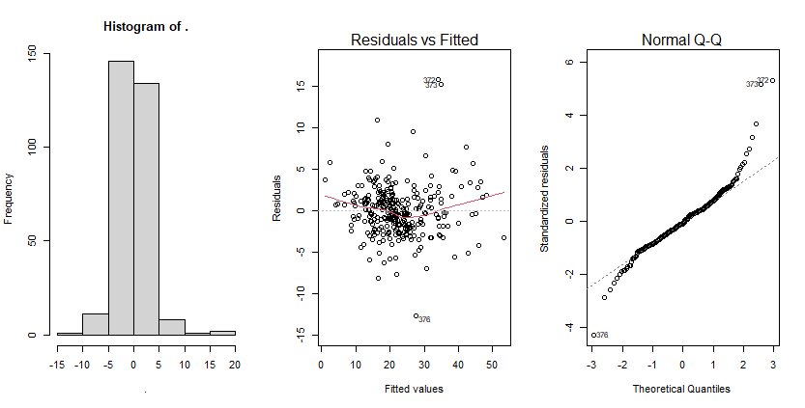
변수선택을 고려한 선형회귀모형 (steppwise)
잔차가 정규분포를 이루고 있다.
몇 개의 이상치를 제외하고는 0을 중심으로 잔차가 랜덤하게 분포해 있어 선형성을 만족한다.
Q-Q plot의 직선을 따르고 있어 정규성을 만족한다.

Slide 11
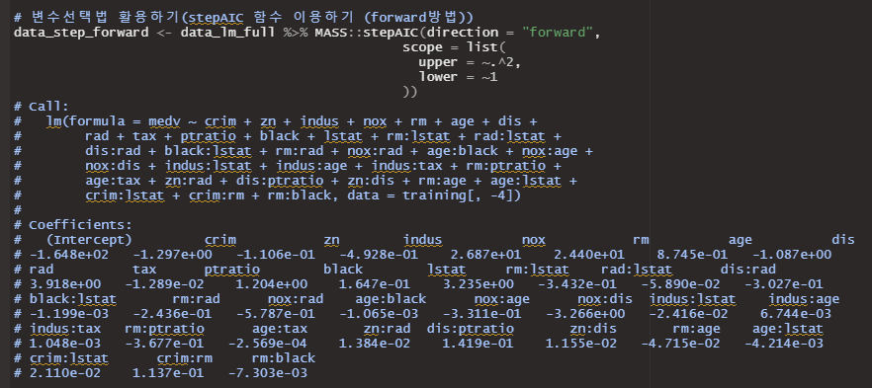
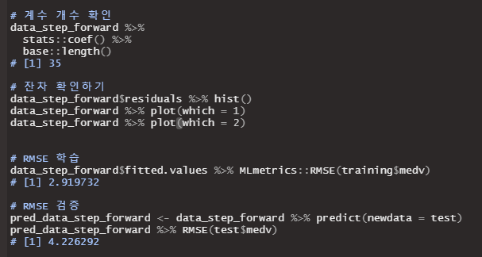
변수선택을 고려한 선형회귀모형 (forward)
계수 개수는 35개
RMSE 학습 값 2.919732
RMSE 학습 검증값 4.226292

Slide 12
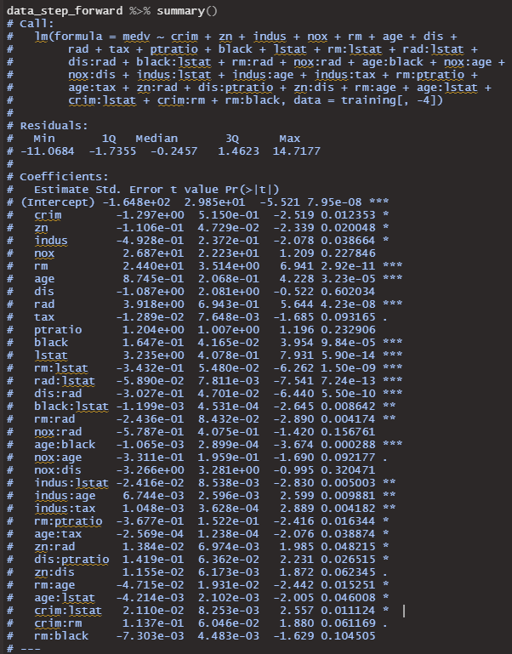
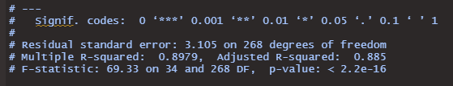
변수선택을 고려한 선형회귀모형 (forward)
회귀 계수 유의성
결정 계수 0.89
모형 적합성 2.2e-16

Slide 13
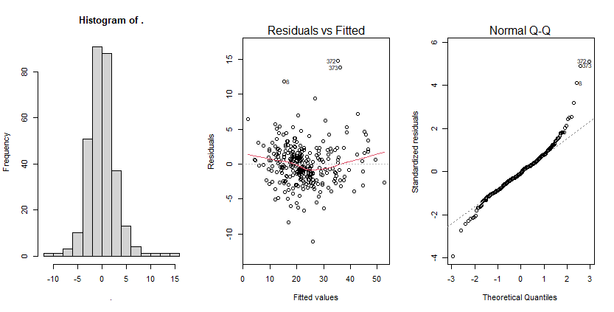
변수선택을 고려한 선형회귀모형 (forward)
잔차가 정규분포를 이루고 있다.
몇 개의 이상치를 제외하고는 0을 중심으로 잔차가 랜덤하게 분포해 있어 선형성을 만족한다.
Q-Q plot의 직선을 따르고 있어 정규성을 만족한다.

Slide 14
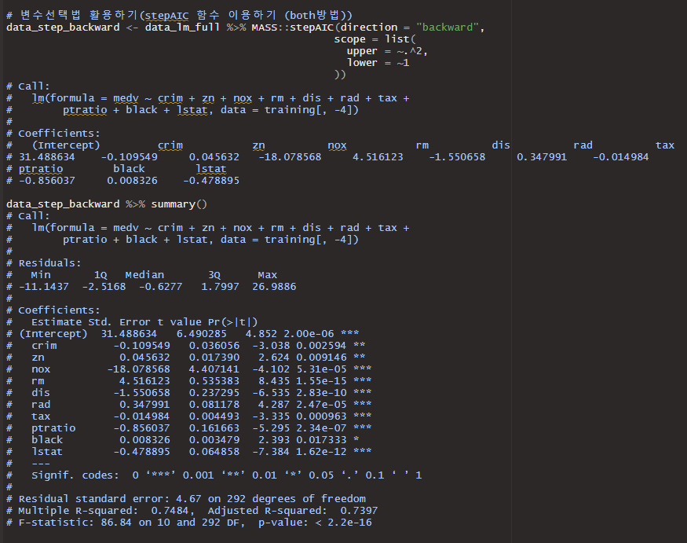
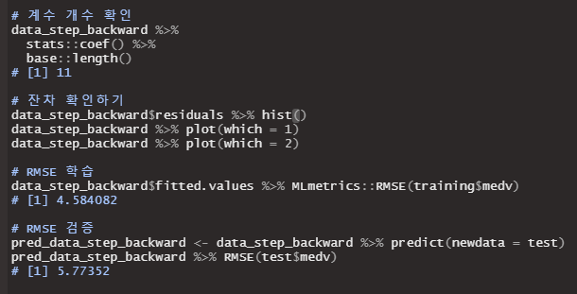
변수선택을 고려한 선형회귀모형 (backward)
계수 개수는 11개
회귀 계수 유의성
RMSE 학습 값 4.584082
RMSE 학습 검증값 5.773352
결정 계수 0.7484
모형 적합성 2.2e-16

Slide 15
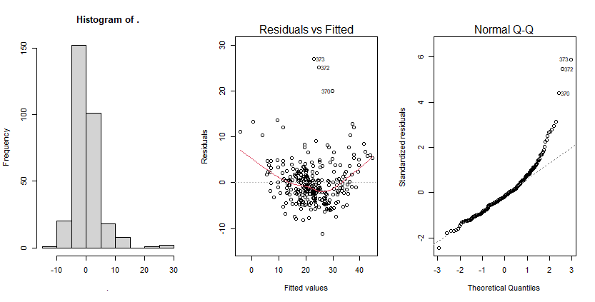
변수선택을 고려한 선형회귀모형 (backward)
잔차가 정규분포를 이루고 있다.
몇 개의 이상치를 제외하고는 0을 중심으로 잔차가 랜덤하게 분포해 있어 선형성을 만족한다.
Q-Q plot의 직선을 따르고 있어 정규성을 만족한다.

Slide 16
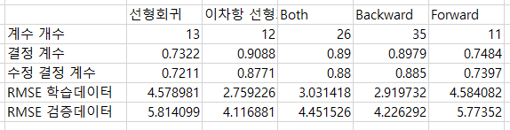
모형 평가표
결정계수는 이차항 선형회귀 모형이 0.9088으로 독립변수가 종속변수를 약 90.0%로 가장 높은 설명력을 보이고 있음.
수정 결정 계수는 Backward(후진 선택법) 모형이 0.885로 독립변수가 종속변수를 약 0.885%로 가장 높은 설명력을 보이고 있음
RMSE 학습에서는 이차항 선형회귀 모형이 2.759226으로 수치적으로 가장 낮아 학습에서 좋은 성과를 보임
RMSE 검증에서도 이차항 선형회귀 모형이 4.116881으로 수치적으로 가장 낮아 검증에서 좋은 성과를 보임
따라서 이차항 선형회귀 모형이 가장 좋은 성과를 보였다.

